Slide 1
Les TRois Sœurs
unies pour l’égalité

Slide 2
Contenu de l’atelier
Activité brise-glace
Partie 1: Discrimination, préjugés et privilèges
Partie 2: Je m’engage
Conclusion
Cette photo par Auteur inconnu est soumise à la licence CC BY-SA

Slide 3
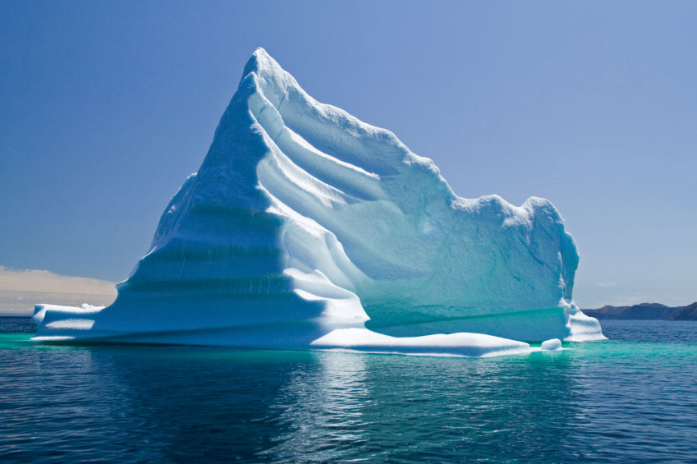
Brise glace
Cette photo par Auteur inconnu est soumise à la licence CC BY-NC-ND

Slide 4
Partie 1
Qu’est-ce que la discrimination?
Selon la Commission des droits de la personne et droits de la jeunesse du Québec, il est possible de reconnaître la discrimination si un comportement (paroles, acte, geste) a pour effet de :
distinguer, exclure ou préférer une personne en raison de ses caractéristiques personnelles;
empêcher la personne d’exercer ses droits.
Il s’agit de discrimination interdite par la Charte des droits et libertés de la personne.
La discrimination peut viser une personne ou un groupe de personnes.
Un acte peut avoir des effets discriminatoires, même si la personne qui le pose n'avait pas l'intention de discriminer.

Slide 5
Partie 1
D’où vient la discrimination?
La discrimination est en général alimentée par des préjugés et des stéréotypes.
Stéréotype : « Image toute faite, caricaturée, des membres d’un groupe, qui nous est imposée par le milieu ou la culture, que l’on répète ou sur laquelle on agit sans jamais l’avoir soumise à un examen critique ».
Préjugé : « Jugement posé d’avance, sans vérifications, en raison des pressions du milieu, de l’éducation, et souvent basé sur des stéréotypes ».

Slide 6
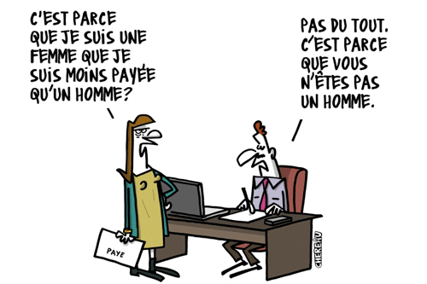
Partie 1
Explorer les préjugés
Cette photo par Auteur inconnu est soumise à la licence CC BY-NC-ND

Slide 7
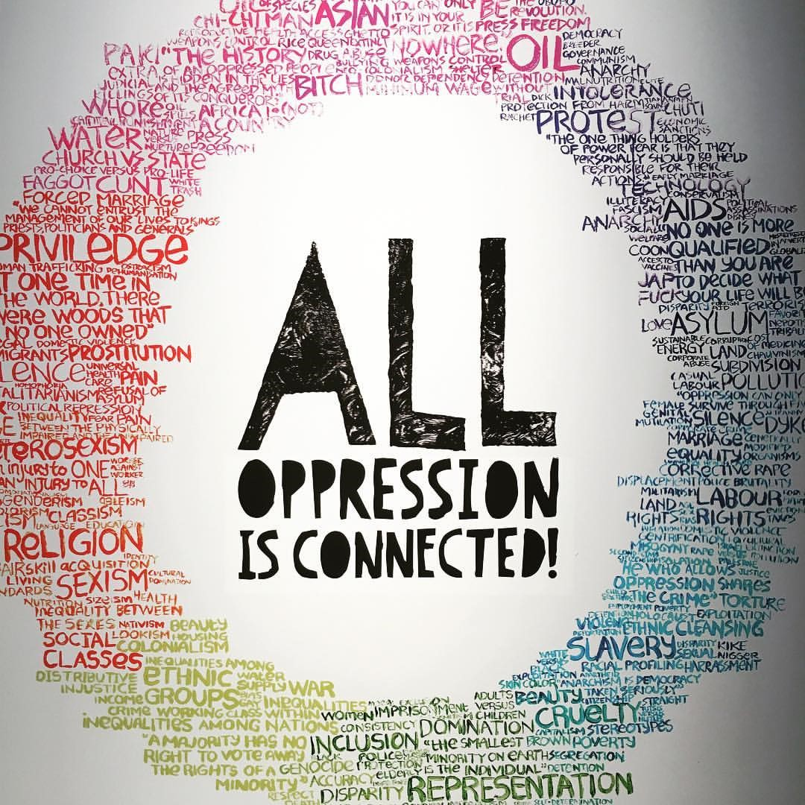
Partie 1
Le système et les privilèges
L’organisation de notre société met en place des règles, pratiques, politiques qui semblent neutre…
En réalité, elles ont comme conséquence de désavantager certaines personnes ou groupes de personnes alors que d’autres groupes en profitent (ceux qui détiennent des privilèges et des pouvoirs).
Cette photo par Auteur inconnu est soumise à la licence CC BY

Slide 8
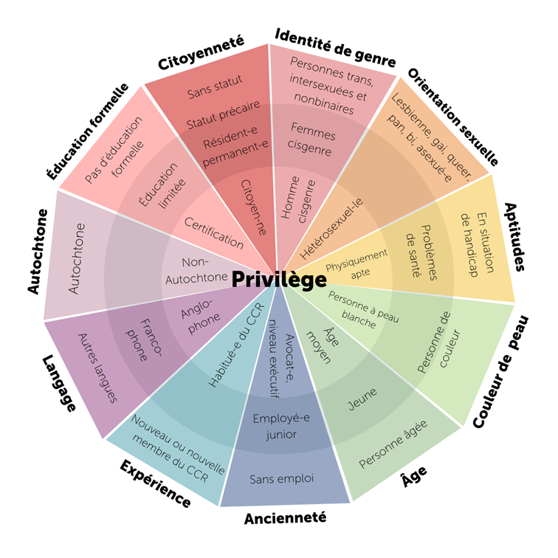
Les privilèges

Slide 9
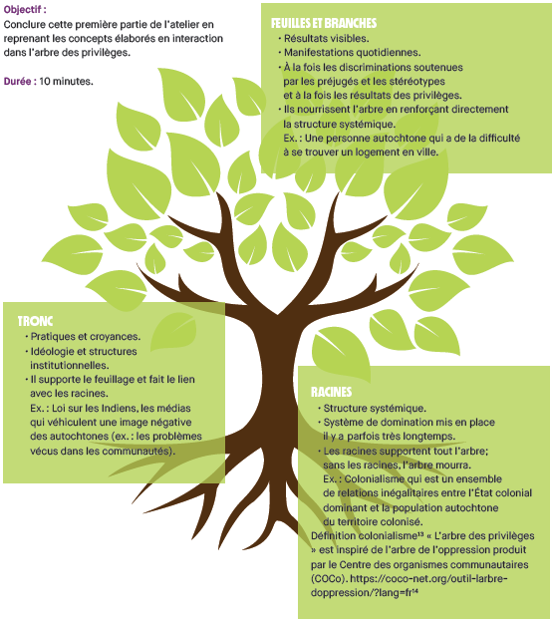
L’arbre des privilèges

Slide 10
Partie 2: Je m’engage
Passer de la discrimination à l’égalité et l’inclusion
Vers une posture inclusive
Plaidoyer « Je m’engage »
Conclusion

Slide 11
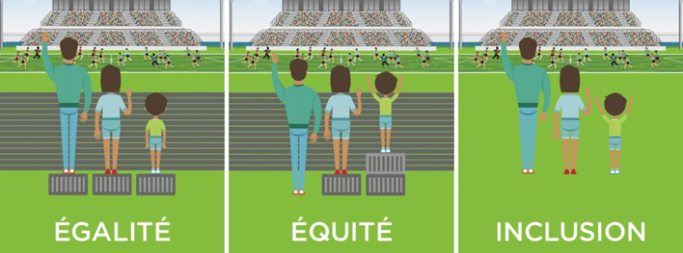
Passer de la discrimination à l’égalité et l’inclusion

Slide 12
Vers une posture inclusive

Slide 13
Partie 2:
collectif3soeurs.com

Slide 14
Conclusion
Évaluation
Qu’avez-vous retenu de l’atelier aujourd’hui?
Qu’avez-vous trouvé difficile?
Comment repartez-vous?

Slide 15
MERCI!

